Slide 1
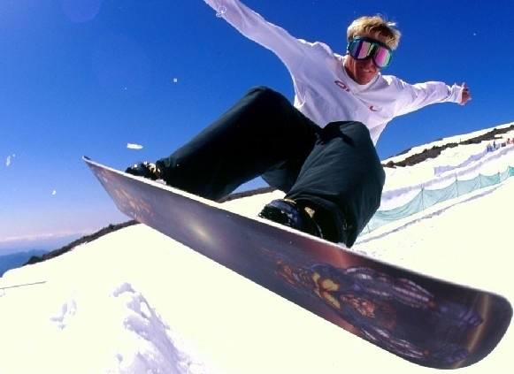
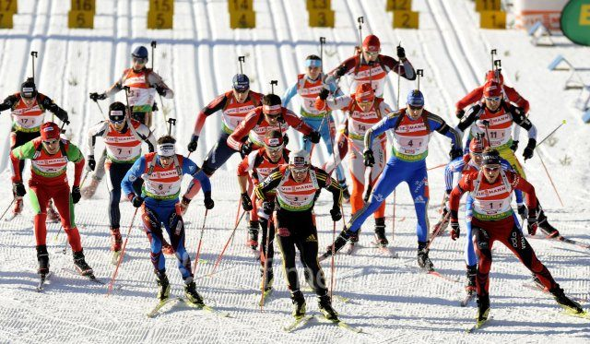
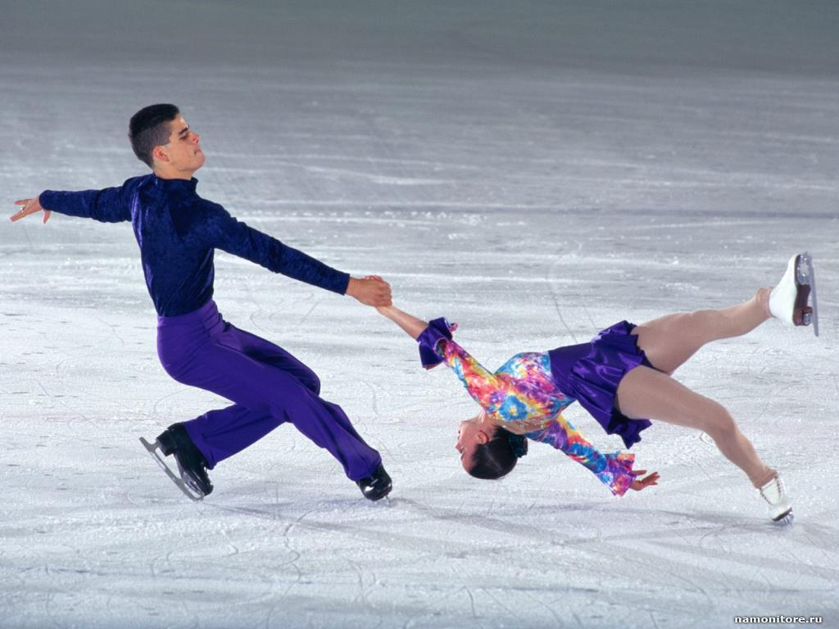
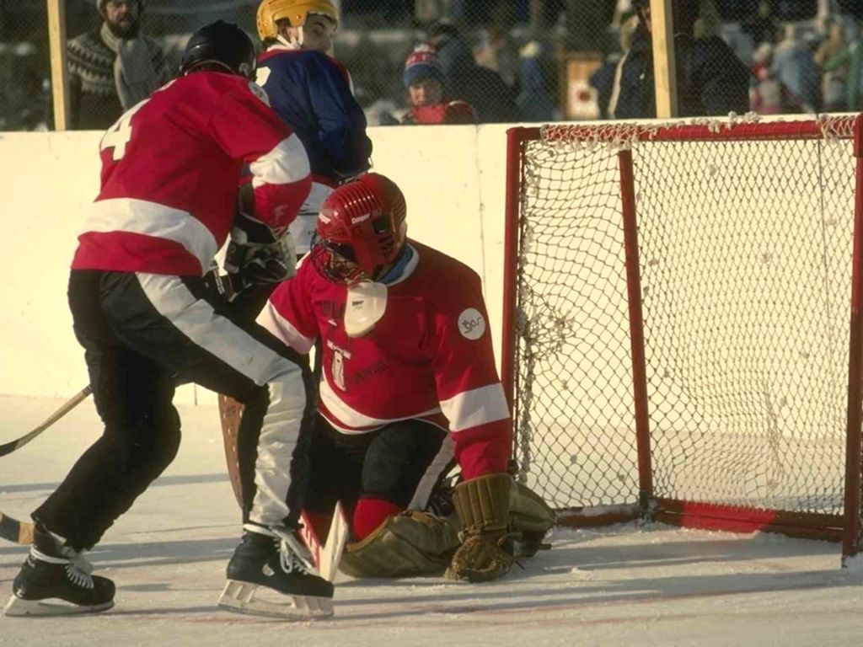
Sport in meinem Leben

Slide 2
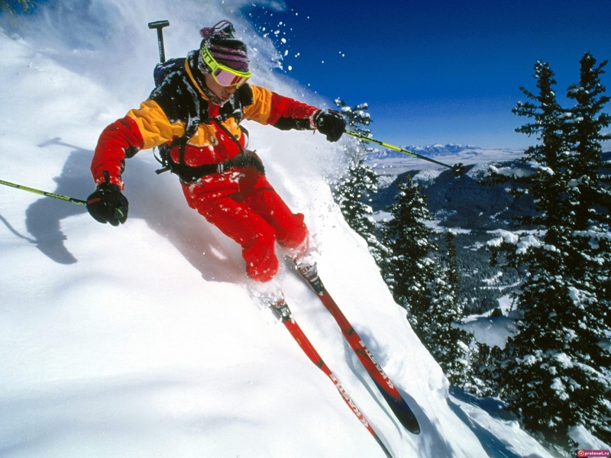
der Ski

Slide 3
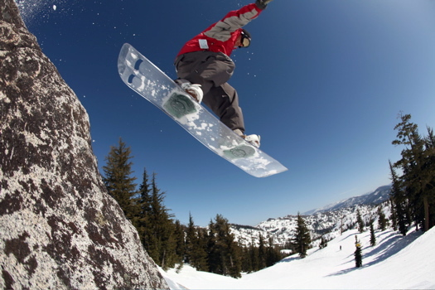
der Snowboard

Slide 4
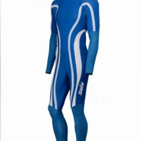
der Skianzug

Slide 5
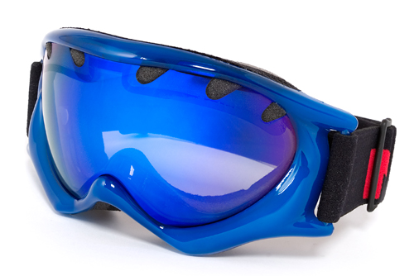
die Skibrille

Slide 6
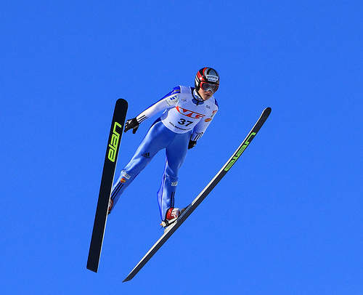
das Skispringen

Slide 7
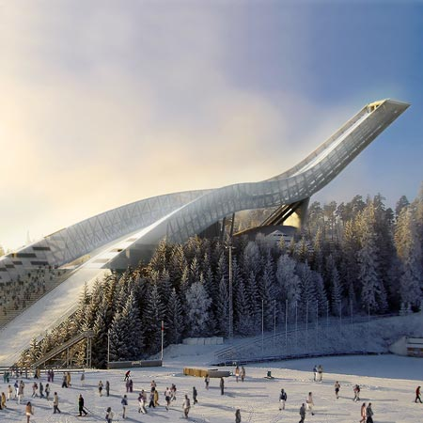
die Sprungschanze

Slide 8
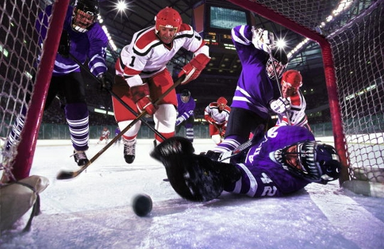
das Eishockey

Slide 9
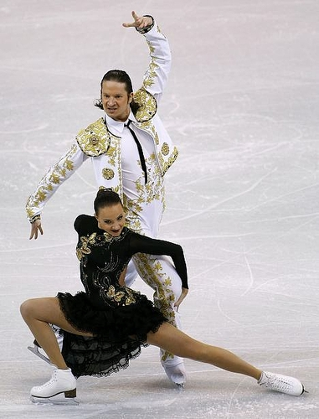
der Eiskunstlauf

Slide 10
ПРИДАТОЧНЫЕ ВРЕМЕНИ
ВОПРОС:
WANN?
СОЮЗЫ:
ALS
однократное действие в прошлом
WENN
в остальных случаях
WÄHREND
действия главного и придаточного
происходят одновременно

Slide 11
ПРИДАТОЧНЫЕ ВРЕМЕНИ
ПОРЯДОК СЛОВ:
EISHOCKEY WAR IN MODE. ICH WAR KLEIN.
1 2 1 2 в конце
EISHOCKEY WAR IN MODE, ALS ICH KLEIN WAR.
МAN TREIBT SPORT. MAN IST GESUND.
WENN MAN SPORT TREIBT, IST MAN GESUND.
ICH RODELE. ANITA LÄUFT SCHLITTSCHUH.
WÄHREND ICH RODELE, LÄUFT ANITA SCHLITTSCHUH.

Slide 12
Wähle die richtige Variante und setze den Satz fort:
Die Alpen sind sehr populär,
weil man hier Wintersportarten treiben kann.
weil man hier Fußball spielen kann.
weil man hier Boot fahren kann.
Snowboarden ist sehr beliebt,
besonders bei alten Leuten.
besonders bei kranken Leuten.
besonders bei jungen Leuten.
In Österreich ist das
Skispringen voll im Trend,
weil es viele Sportler gibt.
weil es viele Sprungschanzen gibt.
weil es viel Schnee gibt.
Wer Skispringen nicht mag,
der kann Schlitten fahren oder rodeln.
der kann rodeln oder Eishockey spielen.
der kann Ski fahren oder Eishockey spielen.
Eiskunstlauf ist in Österreich in Mode,
besonders bei Jungen.
besonders bei Mädchen.
besonders bei jungen Leuten.
Eishockey findet in Österreich
große Beachtung.
viel Erfolg.
keine große Beachtung.

Slide 13
Sport – der spaßige Fitmacher
SPORT MACHT GESUND
EINIGE FAKTEN AUS DER GESCHICHTE DER SPORTBEWEGUNG
PROBLEME DER BEWEGUNGSARMUT
(ГИПОДИНАМИЯ)

Slide 14
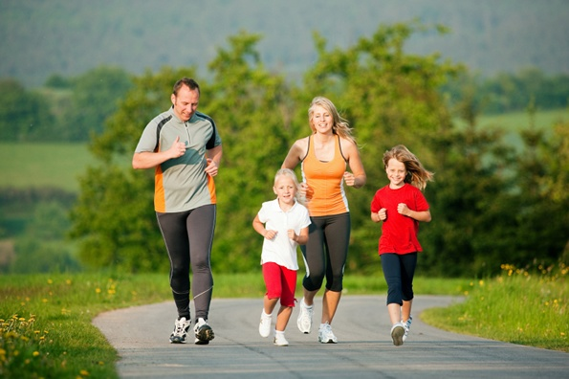
Hausaufgabe
Einen kurzen Bericht zum Thema „Sport in meinem Leben“ machen.

